Slide 1

Curso de MongoDB
Sesión 1: Introducción a MongoDB y su estructura

Slide 2
¿Qué es MongoDB?
MongoDB es una base de datos NoSQL de código abierto que almacena datos en documentos JSON. Es una alternativa a las bases de datos relacionales tradicionales que usan tablas.
Características de MongoDB
Es flexible y puede evolucionar para adaptarse a los cambios en la aplicación
Es escalable y permite agregar datos en múltiples entornos.
Es compatible con varios lenguajes de programación, como Python, PHP, Ruby, Node.js, C++, Scala y JavaScript
Tiene un rendimiento superior a otras bases de datos
Permite manejar consultas ad hoc que no requieren esquemas predefinidos
Usos de MongoDB
Administración de contenidos en sistemas con grandes cantidades de documentos
Proyectos que necesitan de escalabilidad
Almacenar, procesar y analizar grandes cantidades de datos
Analítica en tiempo real
Equilibrio de carga

Slide 3
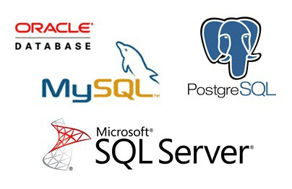
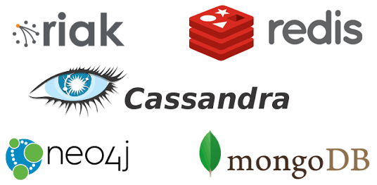
SQL vs NoSQL
Bases de Datos SQL (Relacionales)
Datos estructurados en tablas con filas y columnas.
Esquema fijo y relaciones estrictas entre tablas.
Usan SQL para manipulación de datos.
Ejemplos: MySQL, PostgreSQL, SQL Server.
Bases de Datos NoSQL (MongoDB)
Datos almacenados en documentos JSON/BSON.
Esquema flexible y dinámico.
Adecuado para grandes volúmenes de datos no estructurados.
Ejemplo: MongoDB

Slide 4
Bases de datos no relaciones
Las bases de datos no relacionales, también conocidas como NoSQL, son sistemas de almacenamiento de datos que no se organizan en tablas. Son más flexibles que las bases de datos tradicionales y están pensadas para manejar grandes volúmenes de datos.
Cuándo usarlas
Para aplicaciones web, redes sociales, análisis de datos en tiempo real
Para aplicaciones móviles, de Internet de las Cosas (IoT) y de juegos
Para proyectos de Big Data
Para ecommerce
Para Data Science
Para sistemas que requieren una rápida iteración y evolución del esquema
Características
No utilizan el lenguaje SQL para realizar consultas.
No trabajan con estructuras definidas.
Son más actuales que las bases de datos relacionales.
Son escalables y pueden crecer exponencialmente.
Son ideales para el desarrollo ágil, iteraciones rápidas y envíos frecuentes de código.
Ventajas
Responden a las necesidades de escalabilidad horizontal,
No generan cuellos de botella,
Escalamiento sencillo,
Se ejecutan en clusters de máquinas baratas.

Slide 5

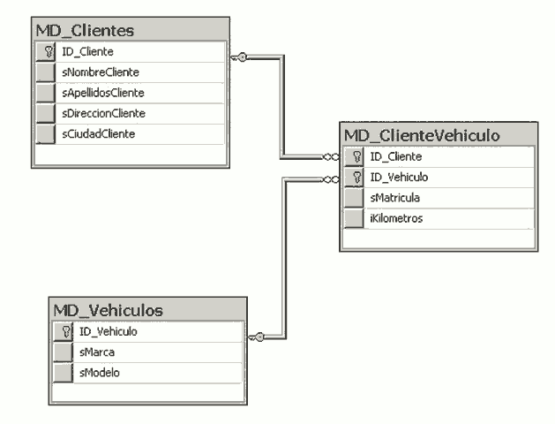
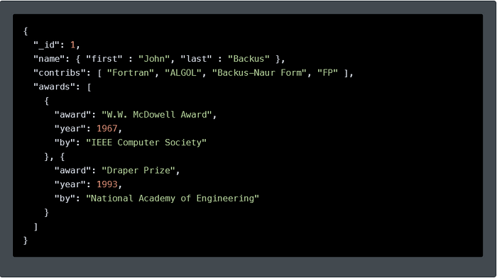
FORMATO SQL (TABLAS)
FORMATO NO SQL (EJEMPLO: JSON)

Slide 6

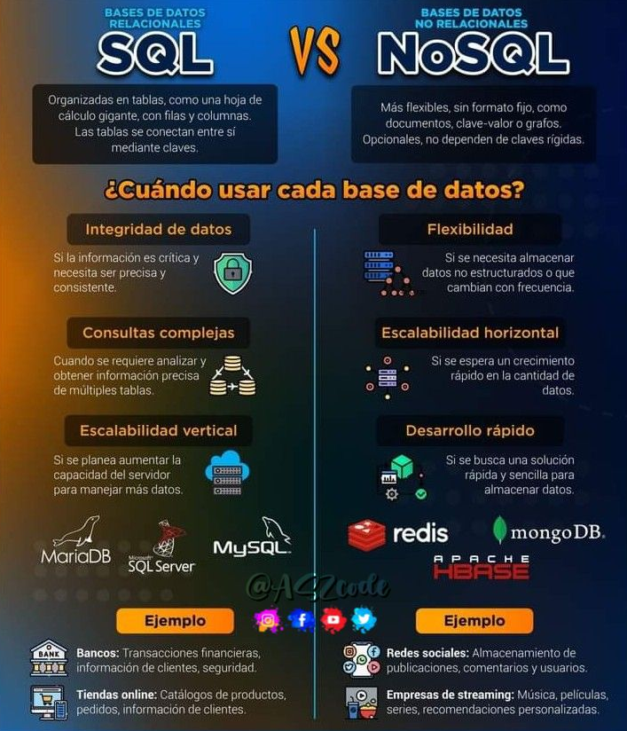

Slide 7
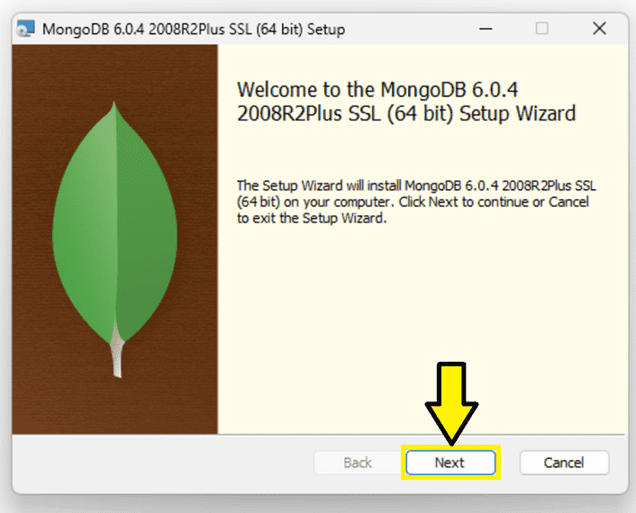
Instalacion de MongoDB
Instalacion
Descargar MongoDB Community Edition desde https://www.mongodb.com/try/download/community-kubernetes-operator
Instalar y configurar MongoDB en el sistema operativo.
Herramientas
MongoDB Shell (mongosh): Línea de comandos para interactuar con MongoDB.
MongoDB Compass: Interfaz gráfica para administrar bases de datos.
MongoDB Atlas: Servicio en la nube para bases de datos MongoDB.

Slide 8
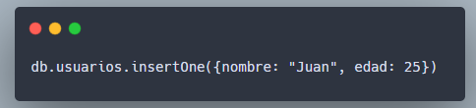
Primeros pasos MongoDB

Slide 9
Thank you

